Slide 1
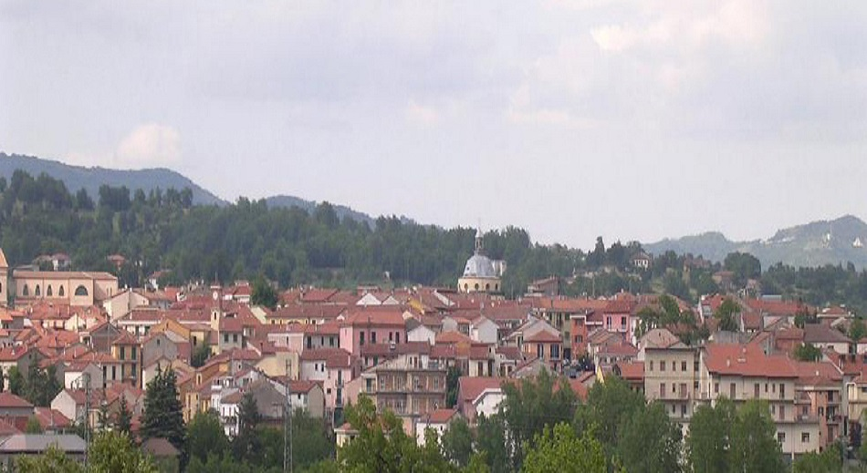
Parcours culturels dans notre territoire

Slide 2
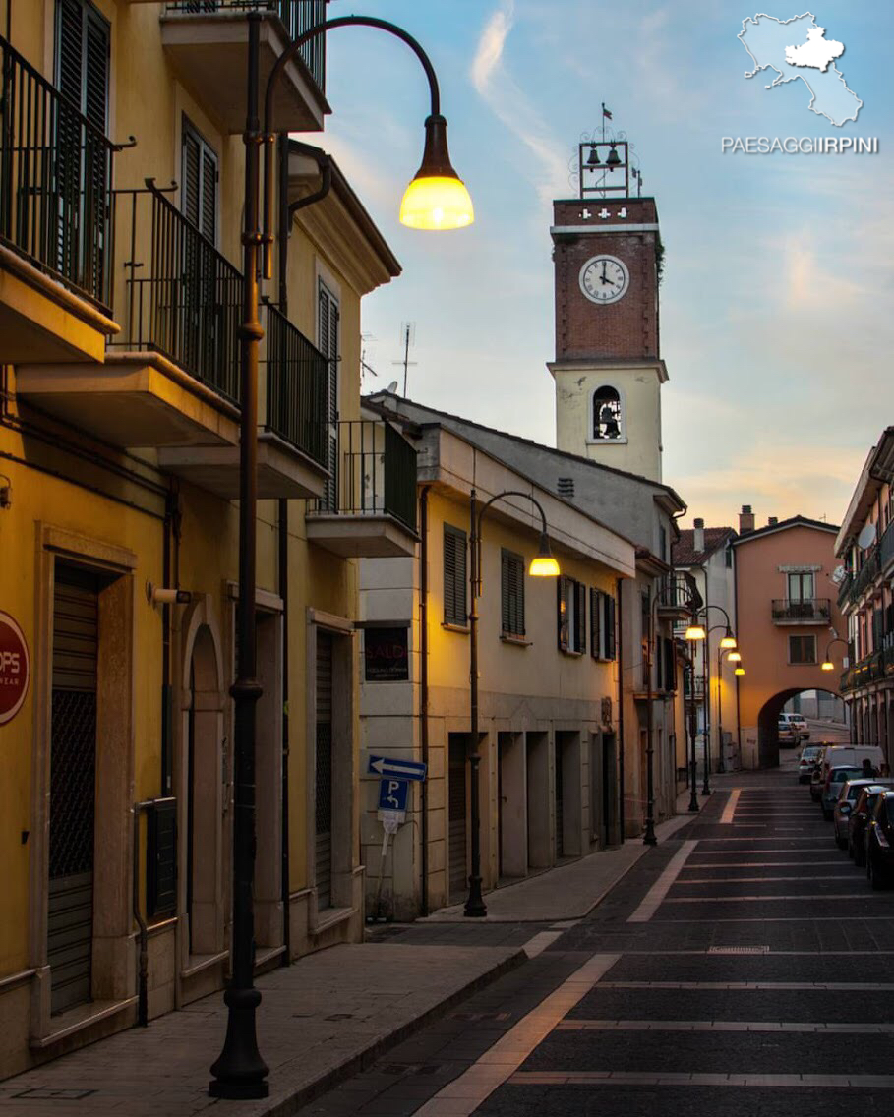
Lioni est une commune italienne de 6 000 habitants, située dans la province d'Avellino. Partie du parc régional Monti Picentini. Les municipalités voisines sont Bagnoli Irpino, Calabritto, Caposele, Morra De Sanctis, Nusco, Sant'Angelo dei Lombardi, Teora.

Slide 3
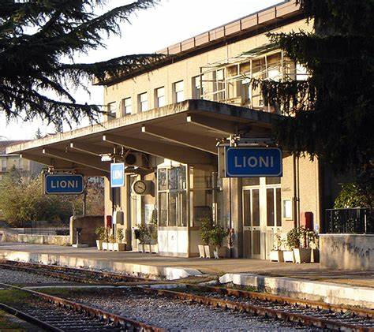
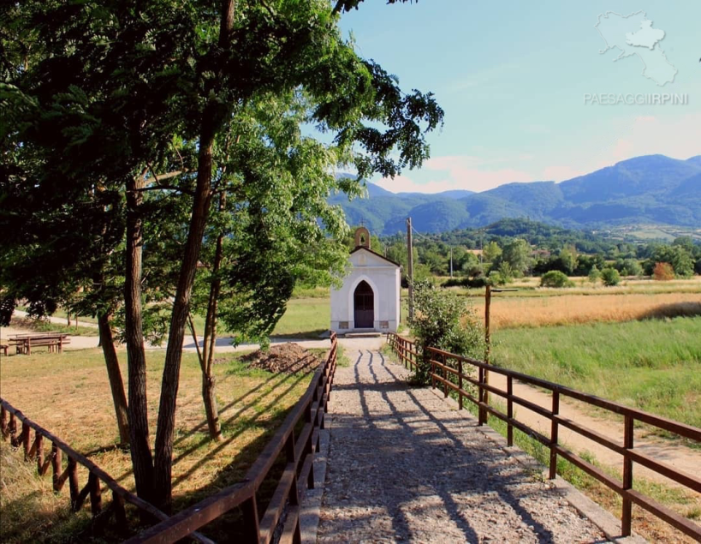
C'est un pays qui regorge de lieux à visiter tels que : 1. L'Église Mère, dans l'église principale de Lioni; 2. Sanctuaire de San Rocco, c'est le saint patron de Lioni; 3. Église de San Bernardino, située dans la zone où se dressait autrefois une église du XVIIe siècle; 4. Sanctuaire de Santa Maria del Piano, important pour notre pays pour sa résistance ; 5. Croix Monumentale, située à côté de l'Église Mère. 6. Clocher, remonte à la fondation de la ville ; 7. Parc de la mémoire, contient des symboles qui rappellent le passé ; 8. Villa Bianchi, dans la seule maison historique qui reste à Lioni ; 9. Gare ferroviaire, très ancienne ; 10. Petite église et pont romain, entourés de verdure le long de la rivière Ofanto ; 11. l'ancienne fontaine, la légende raconte qu'elle a émergé sur la place par un tunnel.

Slide 4
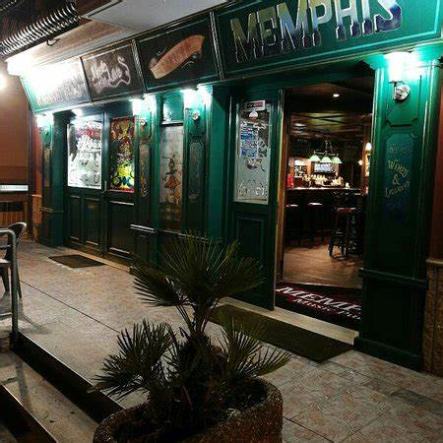
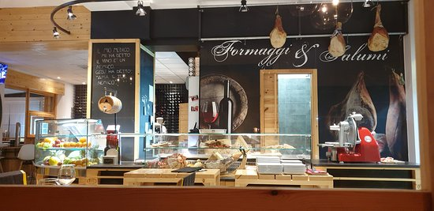
Ce sont les endroits à visiter et à admirer. Mais, après avoir tout visité, il faut goûter aux délices de Lioni. Nous arrivons ainsi à Ruit Hora, qui se situe juste à l'entrée du village où, en contrebas demande, vous pourrez déguster les produits typiques; très célèbres sont le memphis et la rich street tavern, ce sont tous deux des pubs. En tant que pizzeria, la pizzeria da vincenzo est bien connue pour son élégance ; pizza à la poitrine pour les pizzas à la tranche; le sourire pour le panuozzo ; et quatre-vingt-un pour un raffinement extrême.

